Slide 1
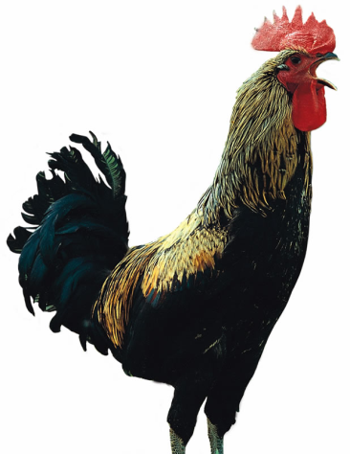
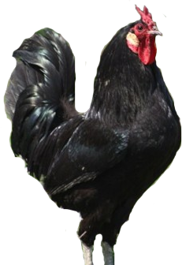
Yerli Gen Kaynağı Olarak Tavuk Irklarımız
Evcil Hayvan Genetik
Kaynaklarının Korunması
Ahmet UÇAR

Slide 2
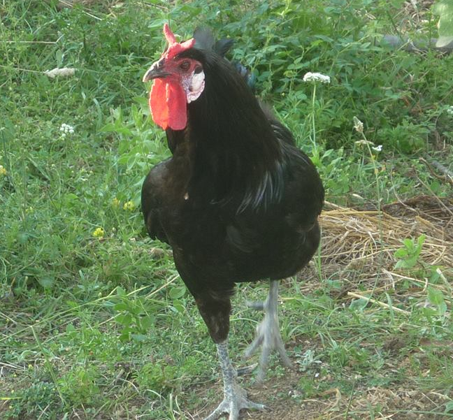
GERZE TAVUĞU

Slide 3
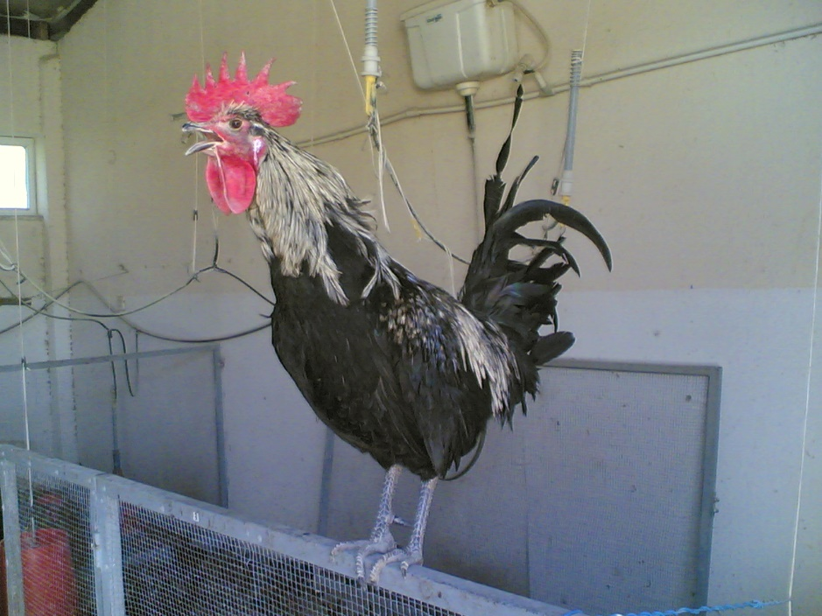
DENİZLİ TAVUĞU

Slide 4
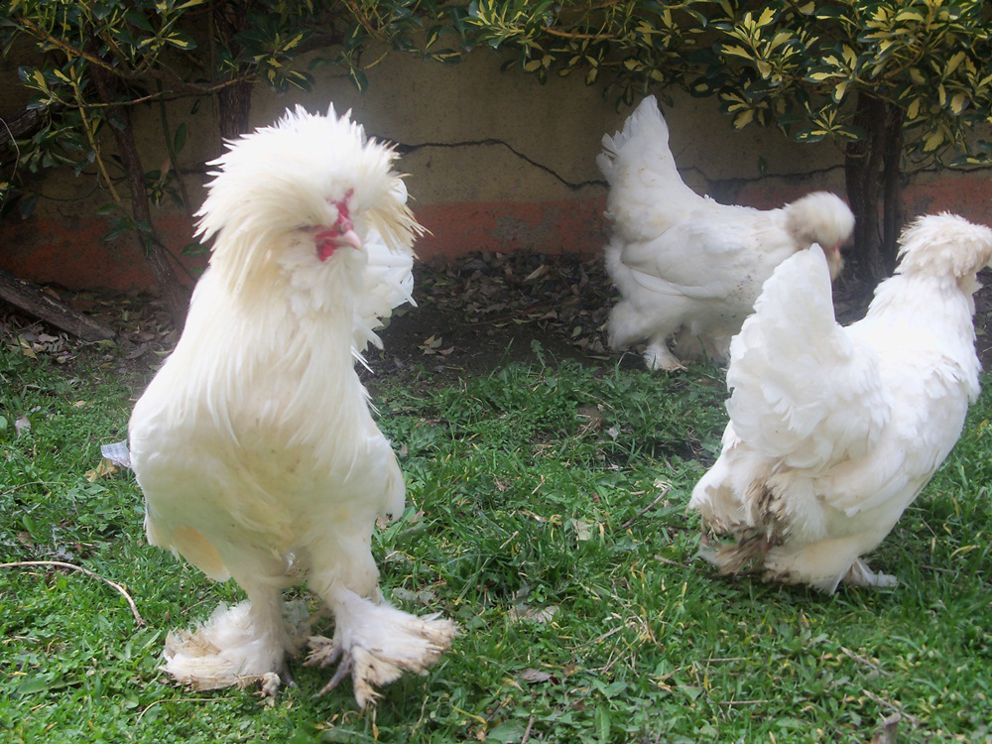
Sultan Tavuğu

Slide 5
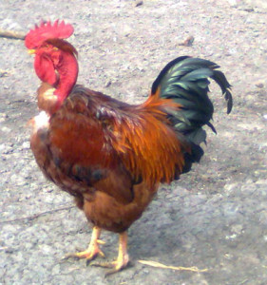
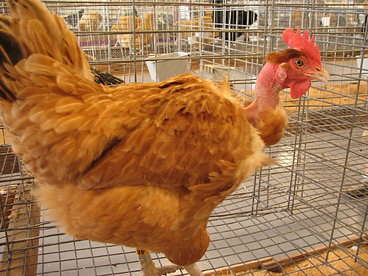
Diğer bir alt ırk olarak çoğunlukla Güney Ege (Muğla) köylerinde bulunan çıplak boyun tavukları (Turken), kirli sarı ve koyu kahverengi tüy rengine sahiptir. Ergin tavuklar 2.8-3.5 kg ağırlığındadır. Yumurta verimleri diğer yerlilere oranla yüksektir (100-120). Yumurta rengi beyazdır (Fadiel ve ark., 2005).

